Slide 1


Pytorch框架介绍
主讲人
洪振
中国科学院自动化研究所
模式识别国家重点实验室

Slide 2
课程内容
目标：
  熟悉pytorch工作原理和基本元素
  利用pytorch构建网络
  了解一些工具包、函数库以及常见问题解决办法
基础储备：
  熟悉python
  了解CNN前向、反向传播过程

Slide 3
课程内容
深度学习框架Pytorch简介
Pytorch安装
Pytorch的基本组成元素
Pytorch构建神经网络
进阶部分

Slide 4
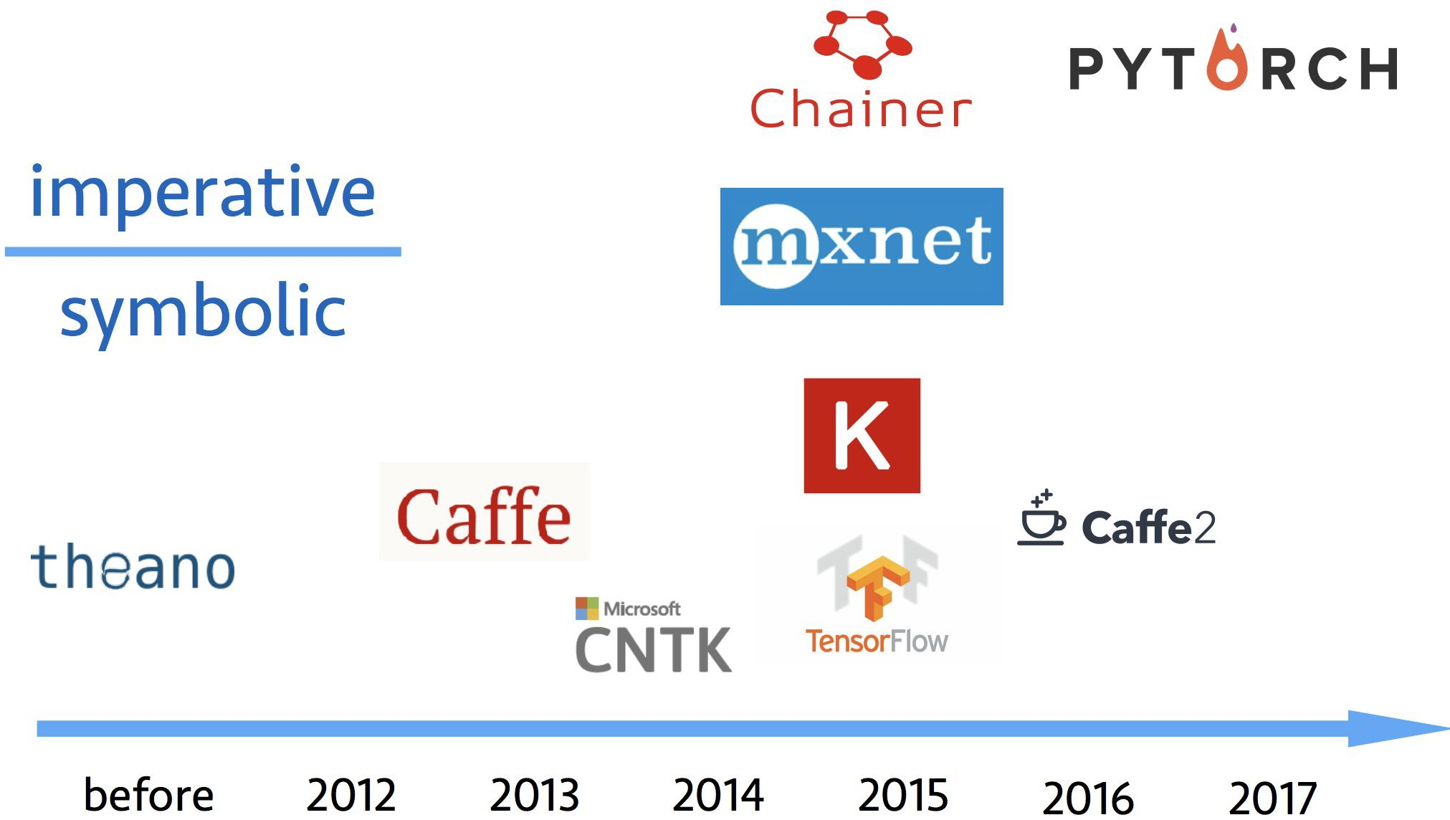
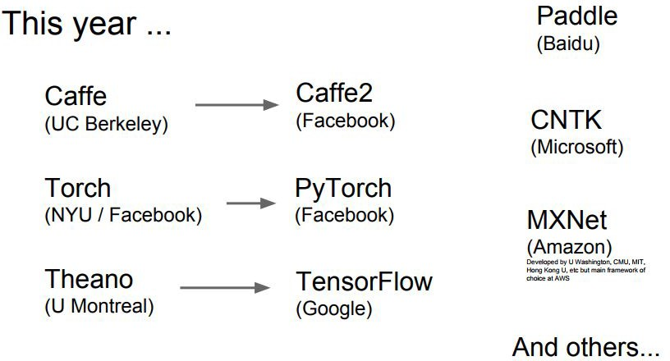
目前流行的深度学习框架
库名称 | 开发语言 | 速度 | 灵活性 | 文档 | 适合模型 | 平台 | 上手难易
Caffe | c++/cuda | 快 | 一般 | 全面 | CNN | 所有系统 | 中等
TensorFlow | c++/cuda/Python | 中等 | 好 | 中等 | CNN/RNN | Linux, OSX | 难
Pytorch | python | 快 | 好 | 中等 | CNN/RNN | 所有系统 | 易
MXNet | c++/cuda | 快 | 好 | 全面 | CNN | 所有系统 | 难
Torch | c/lua/cuda | 快 | 好 | 全面 | CNN/RNN | linux, OSX | 中等
Pytorch 1.0：
将caffe2与Pytorch合并
Notes:
Why we need deep learning frameworks
Easily build big computational graphs
Easily compute gradients in computational graphs
Run it all efficiently on GPU
Why we need Pytorch?
Easy to implement, code, and debug
More flexible due to its dynamic computational graph.
High execution efficiency, since it developed from C.

Slide 5




Why Pytorch？
编程语言简单
PyTorch = Python + Torch
Torch 很好用, 但是编程语言为Lua，但是 Lua 又不是特别流行, 所有开发团队将 Lua 的 Torch 移植到了更流行的语言 Python 上。

Slide 6
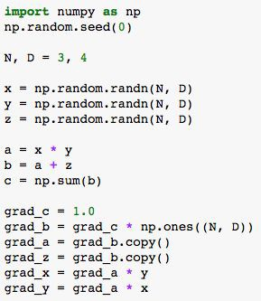
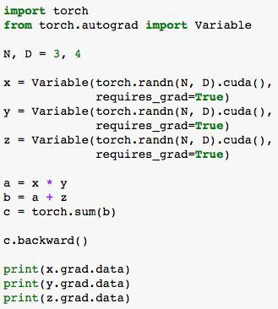
Why Pytorch？
编程语言简单—与numpy语法类似
NumPy（Numerical Python的缩写）是一个开源的Python科学计算库。使用NumPy，就可以很自然地使用数组和矩阵。
NumPy包含很多实用的数学函数，涵盖线性代数运算、傅里叶变换和随机数生成等功能。
x y z
*
a
+
b
Σ
c

Slide 7


Why Pytorch？
只需设计前向传播过程，反向传播过程中梯度自动计算
对于每一个中间数据，记录其产生的方式，用于反向传播中计算梯度
$y$=2x+2
$\frac{∂L}{∂x}=\frac{∂L}{∂y}\frac{∂y}{∂x}$=2$\frac{∂L}{∂y}$
data
grad
creator

Slide 8
Why Pytorch？
动态图，方便调试
PyTorch动态构建神经网络，执行到代码位置， 才开始构建这句代码所描述的网络节点， 然后把这一节点挂在计算图上。 可以让用户在动态改变神经网络时，不产生任何滞后和开销。它直观， 精简， 极度灵活。 缺点也非常明显，那就是运行效率和开销。
Tensorflow、Caffe都采用静态构建方式。用户需要先构建神经网络结构，然后在给定的结构上填入数据，再进行一次又一次的运行。能够对预先定义的网络进行多种优化处理，从而运行的更高效。但缺点也非常明显，即不够灵活，而且被优化后的网络，对用户不友好，调试时难以轻松知道程序的状态， 而且一旦用户想要根据计算的状态，动态的修改神经网络结构，那么实现起来会非常困难。
PyTorch这一工具的定位： 帮助科研人员和工程师， 快速探索和调整模型， 快速构建实验，更适合从0到1的创新工作， 而静态图Tensorflow，更适合已经有了模型， 我们要运用到某些高强度的训练和测试的应用环境下。更适合工业应用。

Slide 9
课程内容
深度学习框架Pytorch简介
Pytorch安装
Pytorch的基本组成元素
Pytorch构建神经网络

Slide 10
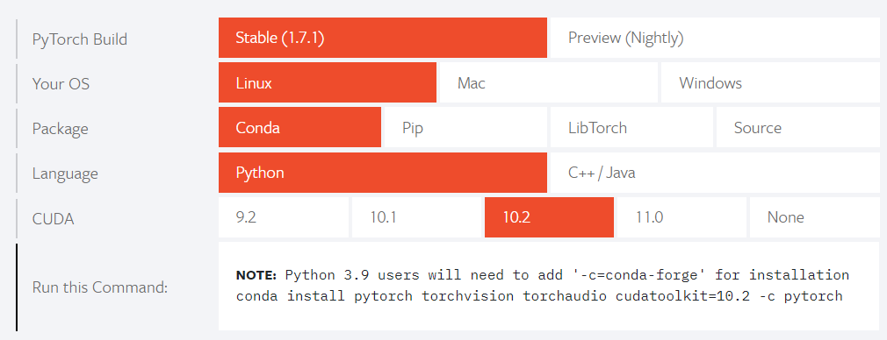
Pytorch 安装
源码安装：适配不同的cuda
pip：不利于多版本共存
conda：包管理、环境管理

Slide 11
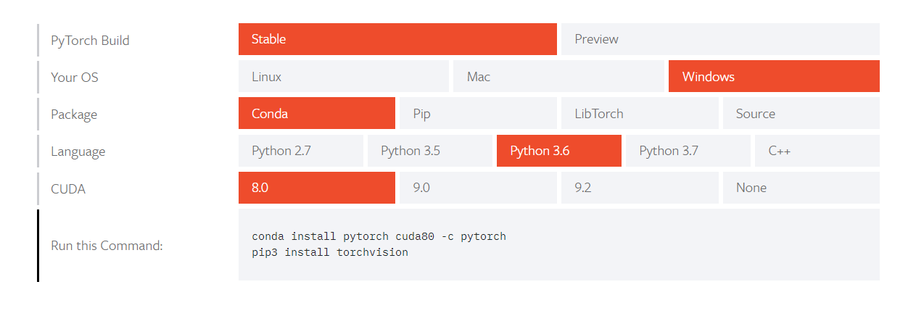
Pytorch 安装—利用Anaconda安装
Q: 用conda安装Pytorch过程中可能会连接失败，这是因为Anaconda.org的服务器在国外。
A: 在这里可以用清华TUNA镜像源，包含Anaconda仓库的镜像，将其加入conda的配置，配置如下：
$ conda config --add channels https://mirrors.tuna.tsinghua.edu.cn/anaconda/pkgs/main
$ conda config --add channels https://mirrors.tuna.tsinghua.edu.cn/anaconda/pkgs/r
$ conda config --add channels https://mirrors.tuna.tsinghua.edu.cn/anaconda/pkgs/msys2
$ conda config --add channels https://mirrors.tuna.tsinghua.edu.cn/anaconda/cloud
$ conda config --set show_channel_urls yes
$ conda config --set allow_other_channels yes
$ conda config --set use_pip yes
cuda9.0： https://developer.nvidia.com/cuda-90-download-archive2
anconda3.7: https://repo.anaconda.com/archive/Anaconda3-5.2.0-Windows-x86_64.exe3

Slide 12
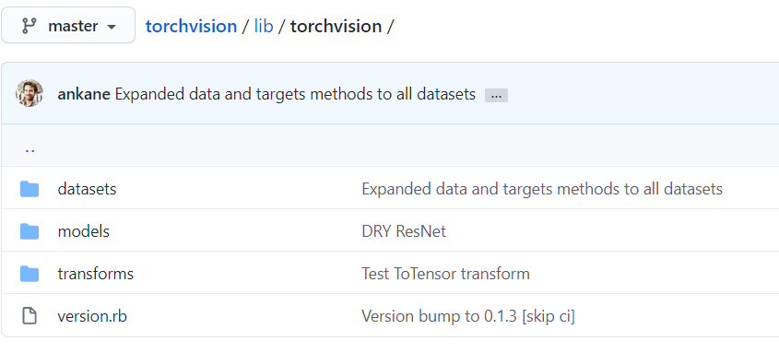
Pytorch 安装—利用Anaconda安装
Q: 为什么还要安装torchivision？
A: 和torch搭配使用的python包，提供常用的：
网络及模型，e.g. Resnet，AlexNet，VGGNet
数据读取，e.g. 图像分类(图片+label)
数据增广，e.g. resize, flip

Slide 13
课程内容
深度学习框架Pytorch简介
Pytorch安装
Pytorch的基本组成元素
Pytorch构建神经网络

Slide 14
PyTorch 四层抽象
Tensor: 基本数据单元，多维数组
Variable：等同于带有梯度的Tensor
nn: 卷积、池化、激活函数等层的实现
Module: 网络结构，包含一系列Tensor和nn的计算过程
…
data
grad
data
grad
data
grad
creator
creator
creator
…
data
grad
creator

Slide 15
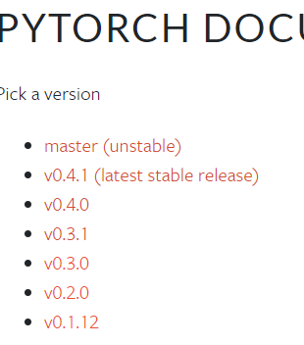
PyTorch 三层抽象
Pytorch > = 0.4版本中，将Variable与Tensor合并
Tensor：x = torch.ones(2, 2, requires_grad=False)
Variable：x = torch.ones(2, 2, requires_grad=True)
data
grad
data
grad
creator
creator
https://pytorch.org/docs/master/
https://pytorch.org/tutorials/

Slide 16
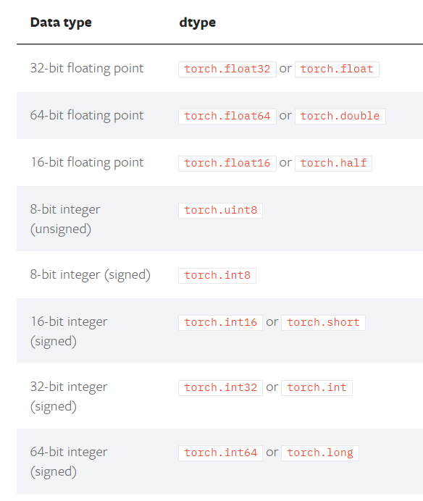
Tensor
用于生成网络输入、输出、参数、中间变量等等
初始化：
  torch.tensor((k*k*k…), dtype=torch.float)
  torch.from_numpy(**)
  torch.zero((k*k*k…)) # 初始化元素为0
  torch.eye(k) # 初始化对角矩阵
  torch.ones((k*k*k…)) # 初始化元素为1
  torch.rand(k*k*k…) #随机初始化[0,1]
  torch.randn(k*k*k…) #随机初始化, 0-均值 1-方差
  data.cuda() #cpu转gpu
实例展示

Slide 17
Tensor
基本运算
  加减乘除：逐点操作
  矩阵乘：data1.mm(data2)
  数据维度：size(), reshape(), view(), squeeze, unsqueeze
  转置：transpose，permute
实例展示

Slide 18
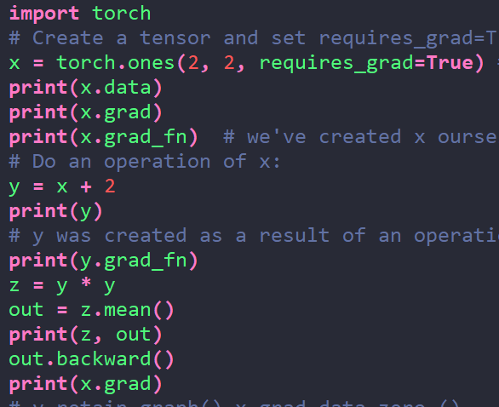
Tensor(requires_grad=True) <==>Variable
tensor.data 获取数据
tensor.grad 获取梯度
tensor.grad_fn 获取产生方式
data
grad
creator
实例展示

Slide 19
nn—卷积.池化.激活等层
方式一：
  torch.nn.Conv2d(in_channels, out_channels, kernel_size, stride=1, padding=0, dilation=1, groups=1, bias=True)
  torch.nn.MaxPool2d(kernel_size, stride=None, padding=0, dilation=1, return_indices=False, ceil_mode=False)
  torch.nn.AvePool2d(kernel_size, stride=None, padding=0, dilation=1, return_indices=False, ceil_mode=False)
  torch.nn.ReLU(inplace=False)
  torch.nn.Sequential()
方式二：
  torch.nn.functional.conv2d(input, weight, bias=None, ward的过程中，Function和Variable组成了计算图，在backward时，只需调用Function的backward就得到结果，因此Module不需要再定义backward。
  Module不仅包括了Function，还包括了对应的参数，以及其他函数与变量，这是Function所不具备的
  stride=1, padding=0, dilation=1, groups=1)
  torch.nn.functional.relu(input, inplace=False)
区别
  Function一般只定义一个操作，因为其无法保存参数，因此适用于激活函数、pooling等操作；Module是保存了参数，因此适合于定义一层，如线性层，卷积层，也适用于定义一个网络
  Function需要定义三个方法：__init__, forward, backward（需要自己写求导公式）；Module：只需定义__init__和forward，而backward的计算由自动求导机制构成
  Module是由一系列Function组成，因此其在for

Slide 20
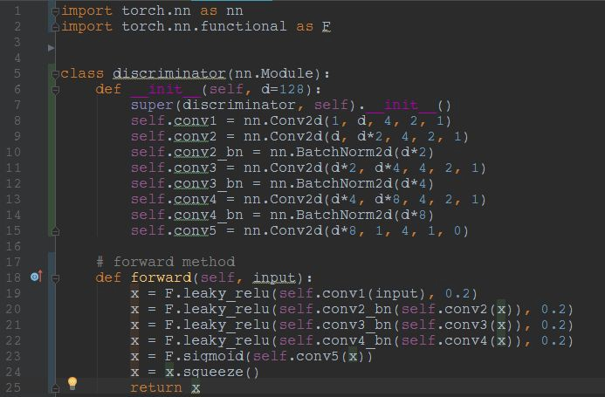
nn—卷积.池化.激活等层
方式一：
  torch.nn.Conv2d(in_channels, out_channels, kernel_size, stride=1, padding=0, dilation=1, groups=1, bias=True)
  torch.nn.MaxPool2d(kernel_size, stride=None, padding=0, dilation=1, return_indices=False, ceil_mode=False)
  torch.nn.AvePool2d(kernel_size, stride=None, padding=0, dilation=1, return_indices=False, ceil_mode=False)
  torch.nn.ReLU(inplace=False)
  torch.nn.Sequential()
方式二：
  torch.nn.functional.conv2d(input, weight, bias=None, stride=1, padding=0, dilation=1, groups=1)
  torch.nn.functional.relu(input, inplace=False)
区别
  方式一：
  myConv = torch. nn.Conv2d(16, 33, 3, stride=1, padding=1)
  myRelu = torch.nn.ReLU(inplace=True)
  input = torch.randn(20, 16, 50, 100)
  output = myConv(input)
  output = myRelu(output)
  方式二：
  weight = torch.randn(33,16,3,3)
  input = torch.randn(20, 16, 50, 100)
  output = torch.nn.functional.conv2d(input, weight,stride=1, padding=1)
  output = torch.nn.functional.relu(output)

Slide 21
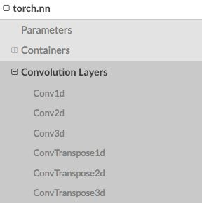
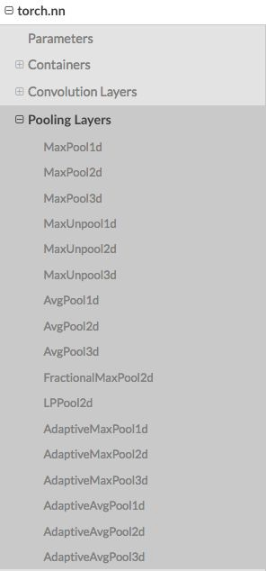
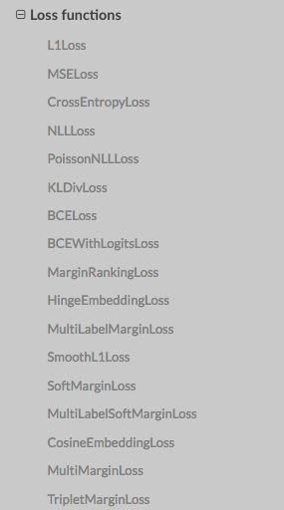
其他层: Dropout, Linear, Normalization Layer

Slide 22
课程内容
深度学习框架Pytorch简介
Pytorch安装
Pytorch的基本组成元素
Pytorch构建神经网络

Slide 23
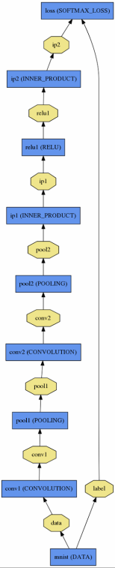
Pytorch 构建神经网络
设计网络(前向传播)
设计损失函数（计算loss）
准备数据 →
反向传播，更新参数
准备数据：Dataset+DataLoader
网络设计：torch.nn.module
损失函数：torch.nn.CrossEntropyLoss, torch.nn.MSELoss
参数更新：torch.optim
        optimizer = optim.SGD(net.parameters(), lr=args.lr, momentum=0.9, weight_decay=1e-4)

Slide 24
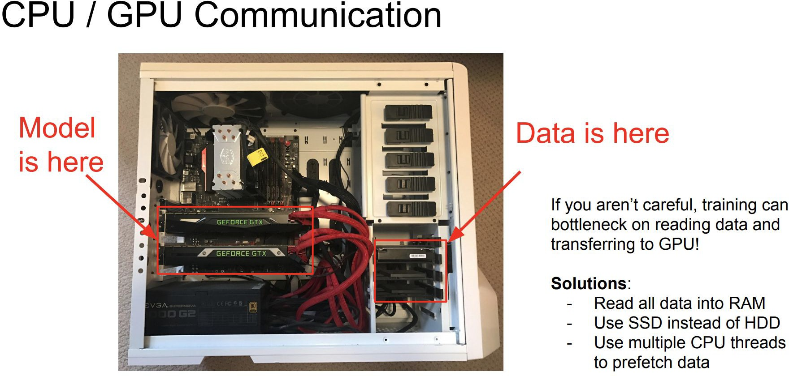
Pytorch—数据准备
why use Dataset Dataloader？
  可以快速、提前提取数据到内存中
  提供框架，只需写核心函数
  提供多种数据曾广支持
数据在这
模型在这

Slide 25
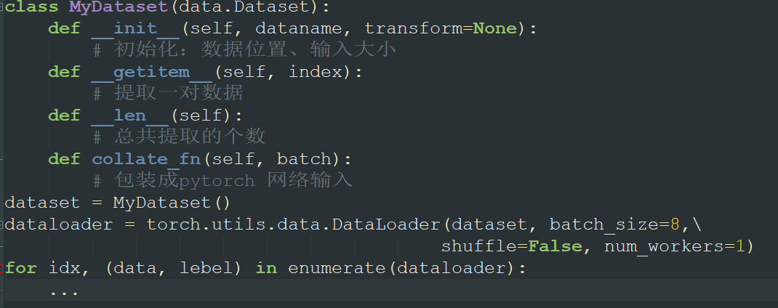
Pytorch—数据准备
why use Dataset Dataloader？
  可以快速、提前提取数据到内存中
  提供框架，只需写核心函数
  提供多种数据曾广支持
How use？

Slide 26
module—神经网络
Module 是 pytorch 提供的一个基类，每次我们要 搭建 自己的神经网络的时候都要继承这个类
主要函数：
  def __init__(self): #初始化网络所用的神经网络层
  def forward(self, x): #网络的前向过程
  def backward(self, x): #自动计算
实例展示（lenet,vgg,resnet）

Slide 27
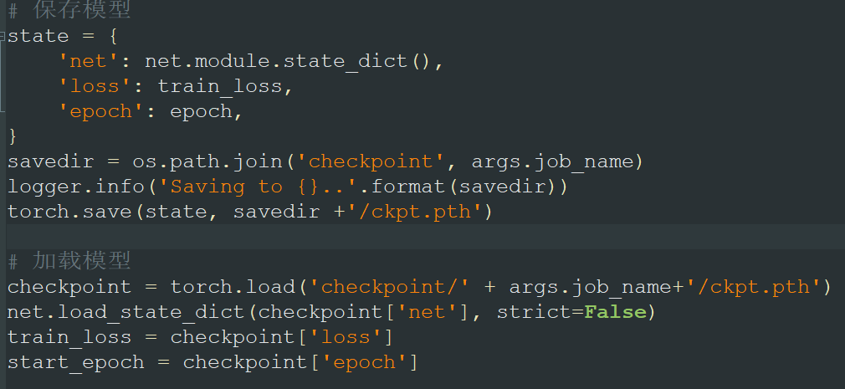
网络模型
保存模型
加载训练好的模型

Slide 28
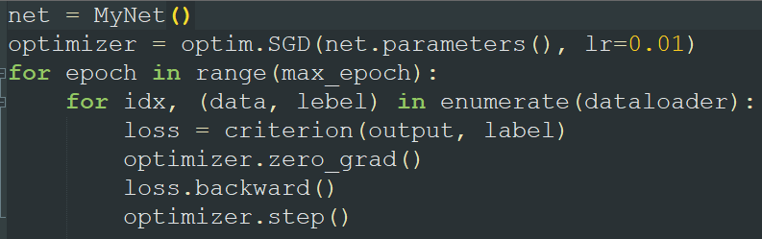
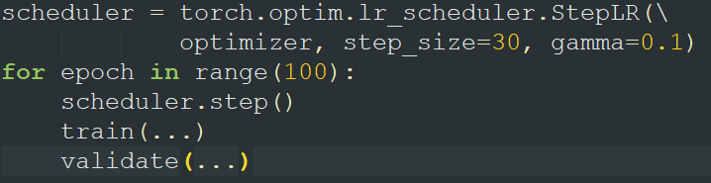
网络模型
模型优化
学习率调整

Slide 29
课程内容
深度学习框架Pytorch简介
Pytorch安装
Pytorch的基本组成元素
Pytorch构建神经网络
进阶部分

Slide 30
进阶部分
多GPU并行
cpp extension扩展
tensorboardX可视化

Slide 31
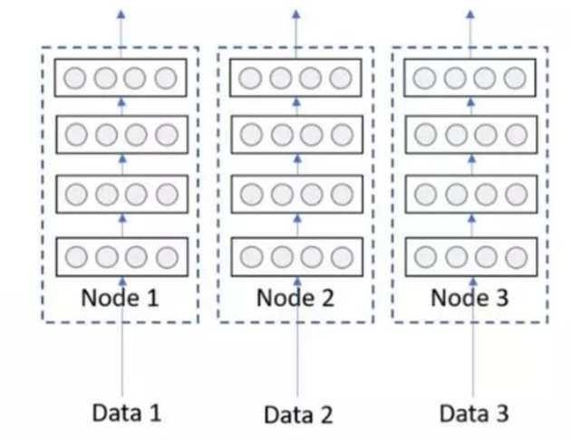
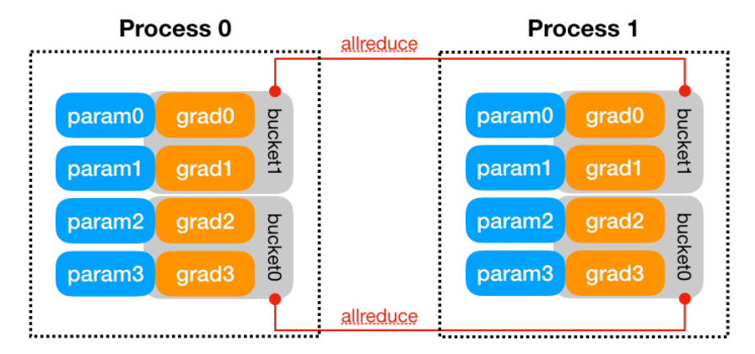
GPU并行
多GPU并行
  torch.nn.DataParallel
  torch.nn.parallel.DistributedDataParallel
数据并行
https://pytorch.org/docs/stable/notes/ddp.html

Slide 32
GPU并行
torch.nn.DataParallel
  torch.nn.DataParallel
参数：
  module ：要进行并行的 module
  device_ids : CUDA 列表，默认使用全部 GPU. [0,1,2,3]
  output_device : 指定输出的 GPU，默认为第一个，即 device_ids[0]
原理：
  将模型加载至主设备上，作为 controller，一般设置为 cuda:0
  while:
  1. 将 controller 模型复制到每一个指定的 GPU 上
  2. 将总输入的batch数据进行均分，分别作为各对应GPU输入
  3. 每个GPU独立进行前向传播，并进行反向传播，并计算梯度
  4. 将各GPU的梯度汇总到 controller 设备，并进行求和
  5. 更新 controller 设备上的参数

Slide 33
添加新的层
用途：
  实现新的功能，但是pytorch不支持
  代码运行速度有要求
途径—C拓展：
  准备.c文件实现
  利用工具编译为python可以调用的模块
  嵌入到pytorch网络中
实例展示

Slide 34
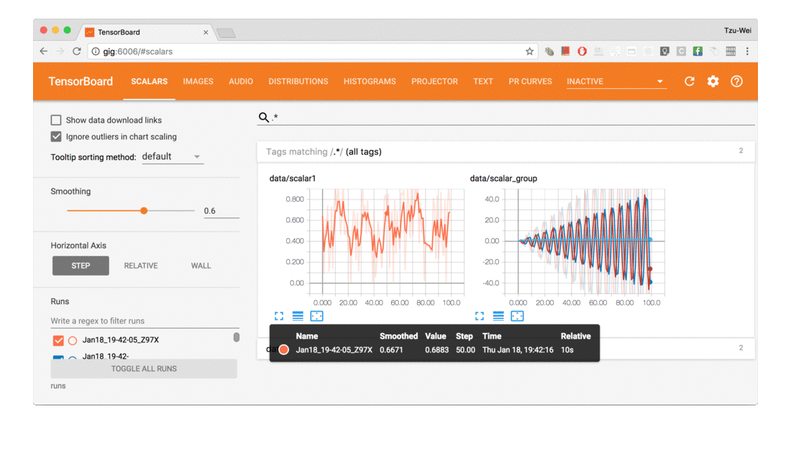
tensorboardX可视化
安装：
  安装tensorflow （cpu版本即可）
  pip install tensorboardX
使用
  初始化：
    from tensorboardX import SummaryWriter
    writer = SummaryWriter('log‘)
  记录：
    writer.add_scalar('Train/Loss', loss.data[0], niter)
    writer.add_scalar('Test/Accu', correct/total, niter)
  可视化：
    tensorboard --logdir=./log
    http://0.0.0.0:6006/
ps：服务器必须和本机联网
https://github.com/lanpa/tensorboardX

Slide 35
其他参考资料
固定部分网络参数 https://cdn2.jianshu.io/p/4ec8e310495d
C++拓展 https://oldpan.me/archives/pytorch-cuda-c-plus-plus
不同层设置不同学习率 https://blog.csdn.net/wangbin12122224/article/details/79949824
tensorboardX可视化 https://zhuanlan.zhihu.com/p/35675109
其他注意事项：
  官方网站是最好最权威的学习网站
  有问题先找google，注意带上pytorch版本号

Slide 36
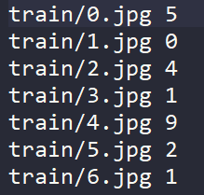
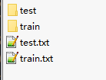
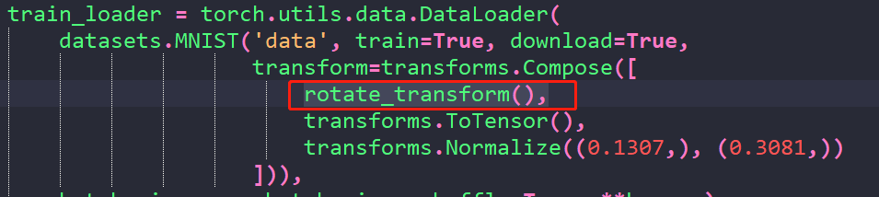
作业
实现dataset
  数据集格式为list，每行内容为图像路径+label，请实现一个新的dataset从此格式读取数据，并训练minist模型
实现transform
  随机旋转数据增广，图像可随机进行0,90,180,270度旋转，加入到minist模型训练中

Slide 37
下章内容
图像分类理论及代码实践
目标检测理论及代码详解

Slide 38
感谢各位聆听
Thanks for Listening

